Slide 1




CHÀO MỪNG CÁC THẦY CÔ GIÁO
Đến dự giờ tiết Toán
Giáo viên:
Đơn vị: Trường Tiểu học

Slide 2



Trò chơi “Hái táo”
6 - 1 =
5
1
4
2
6 - 2 =
6 - 3 =
3
5
4
6 - 4 =
2
3
1
6 - 5 =
6
6 - 6 =
0

Slide 3

Luyện tập

Slide 4
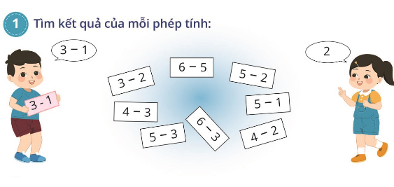
3 - 2 = 0
4 - 3 = 0
5 - 3 = 0
6 - 5 = 1
5 - 2 = 3
5 - 1 = 4
4 - 2 = 2
6 - 3 = 3

Slide 5
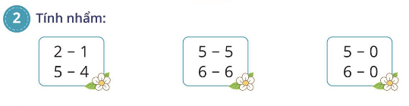

Slide 6
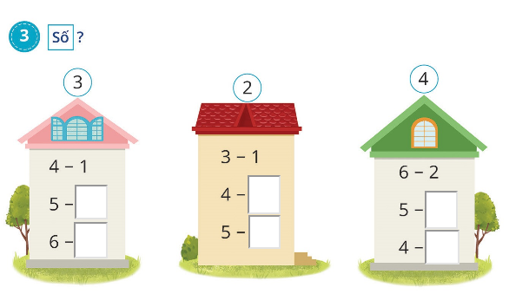
2
2
1
3
3
0

Slide 7
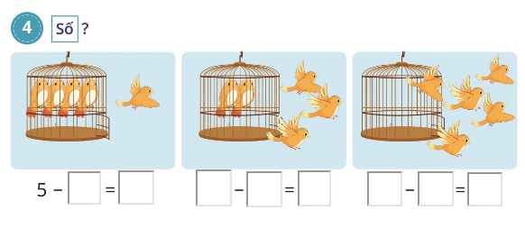
1 4
5 3 2
5 5 0

Slide 8

5. Xem tranh rồi nêu các phép trừ thích hợp:
6 - 3 = 3
3 - 2 = 1
5 - 4 = 1
3 - 1 = 2
5 - 1 = 4

Slide 9
Củng cố bài học

